Slide 1
Colloquium
Gruppe1
Niklas Heiber, Michael Jathe, Jonas Gerken, Benedikt Lipinski

Slide 2
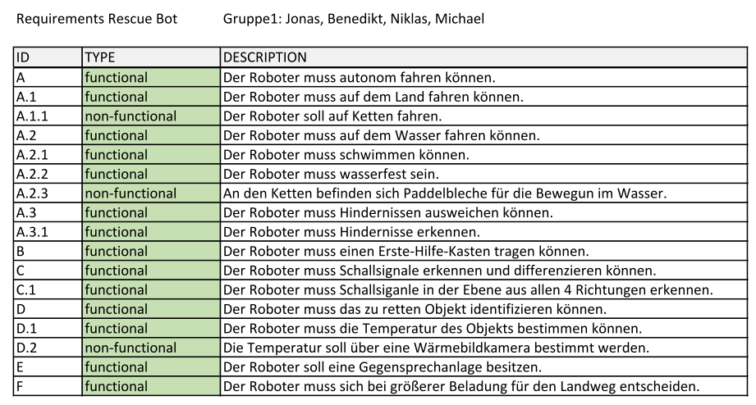
Requirements

Slide 3
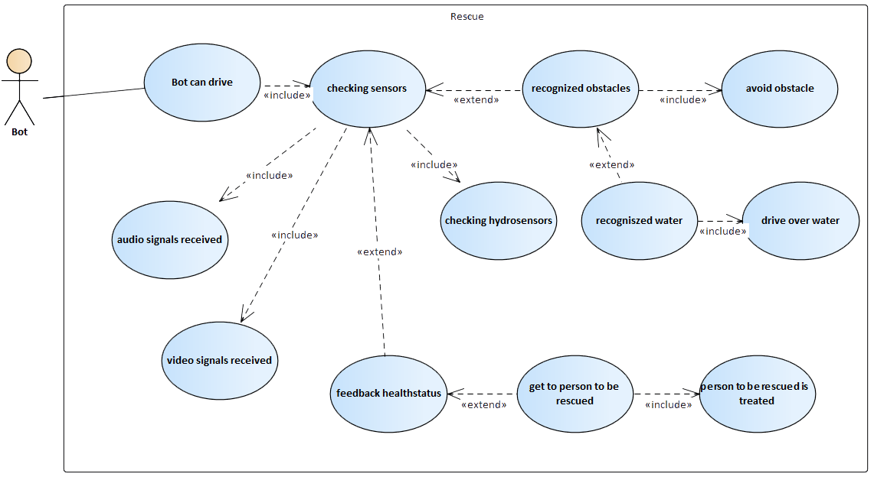
Use Case

Slide 4
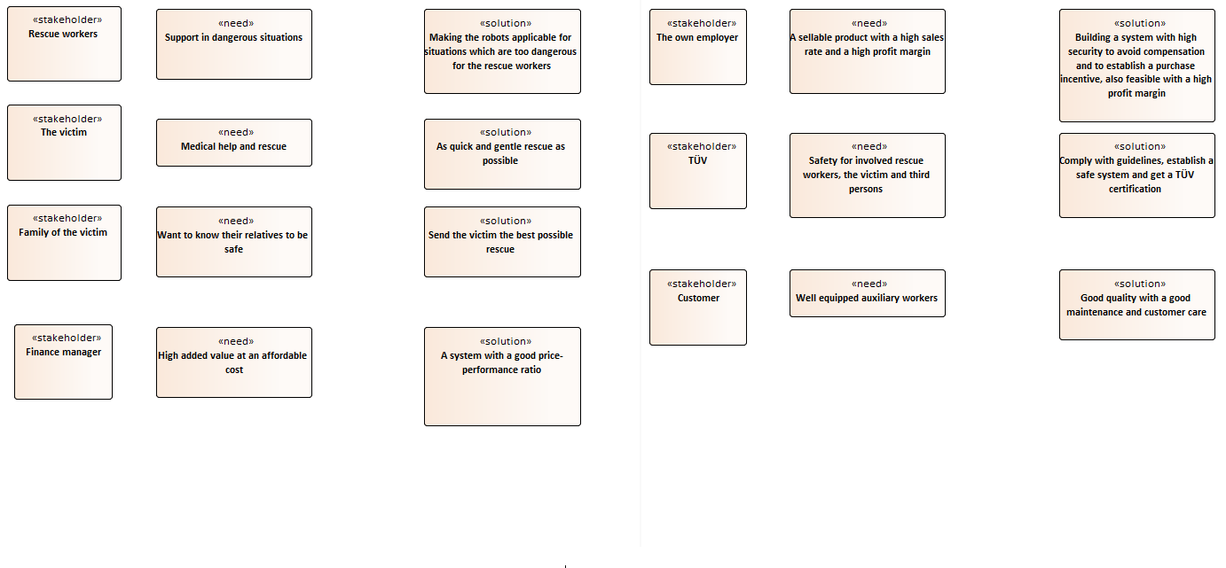
Stakeholder

Slide 5
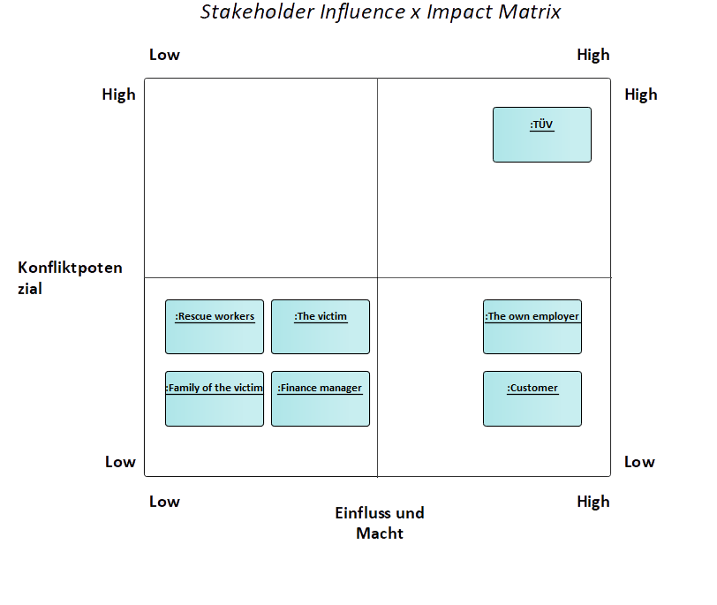
Stakeholder-Matrix

Slide 6
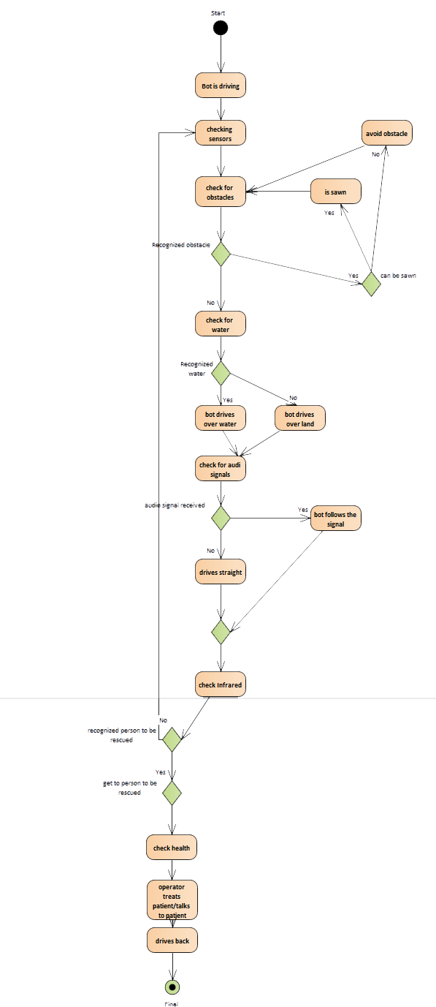
Aktivitätsdiagramm

Slide 7
Aktivitätsdiagramm

Slide 8
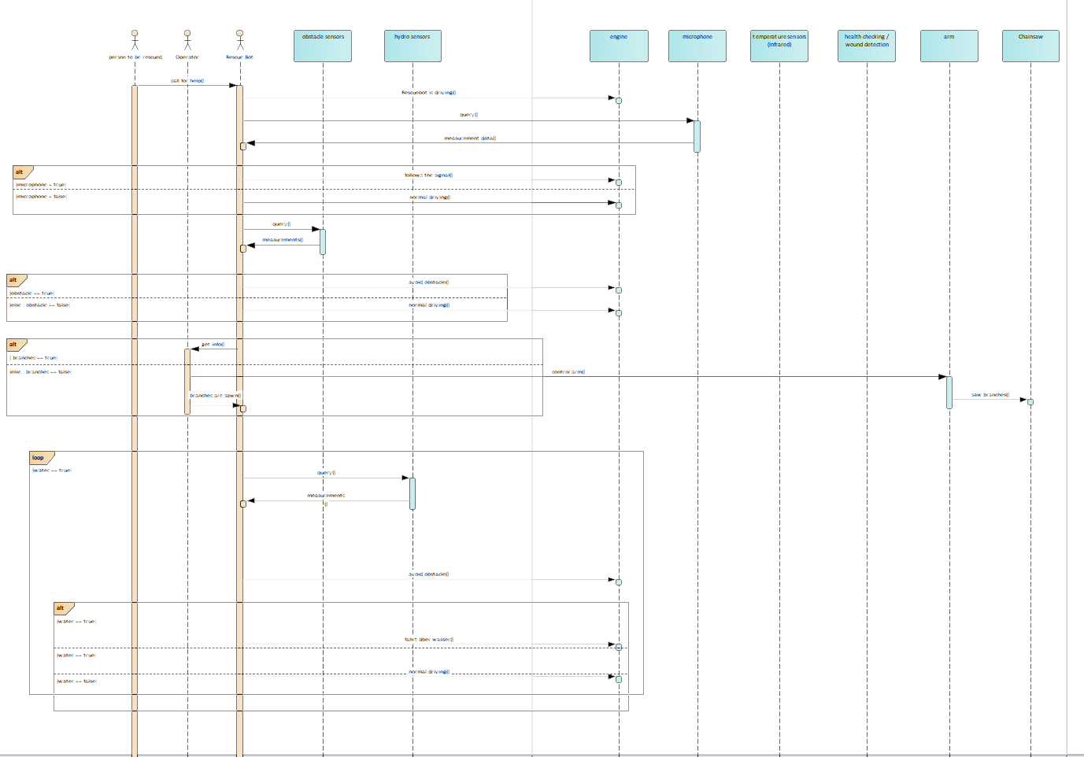
Sequencdiagramm

Slide 9
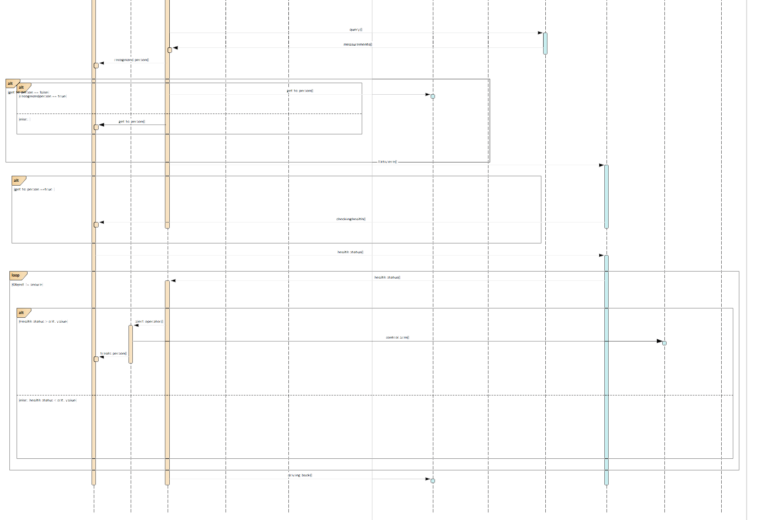
Sequencdiagramm

Slide 10
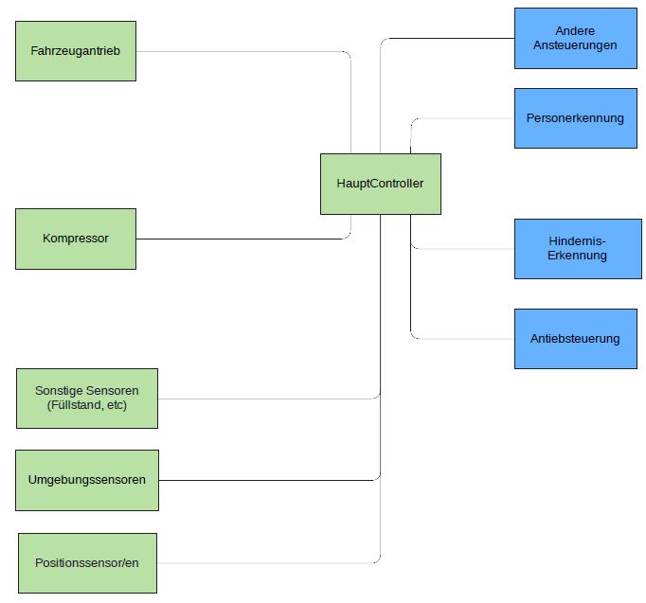
Architekturmodell

Slide 11
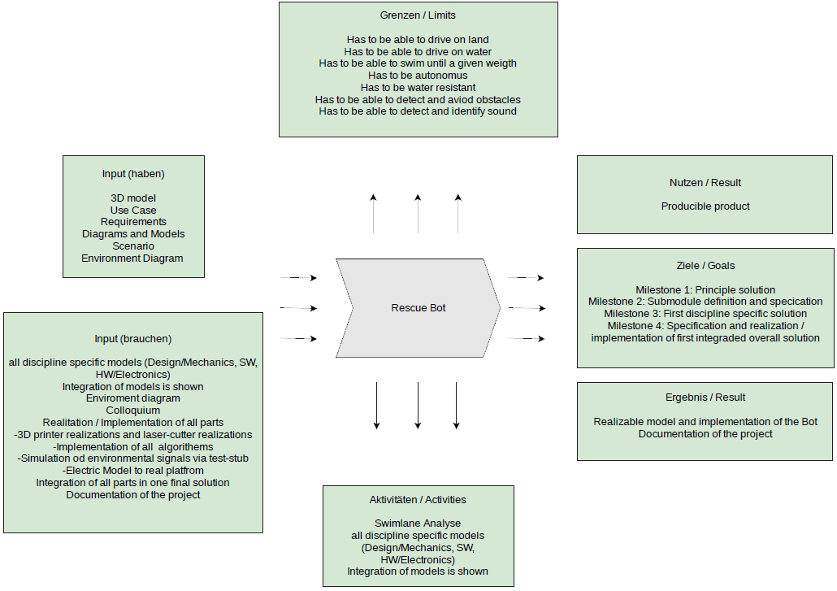
Context modell

Slide 12
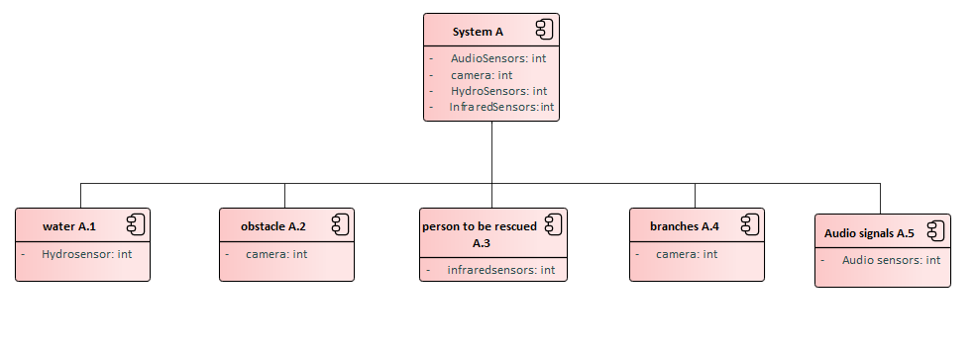
Umgebungsdiagramm

Slide 13
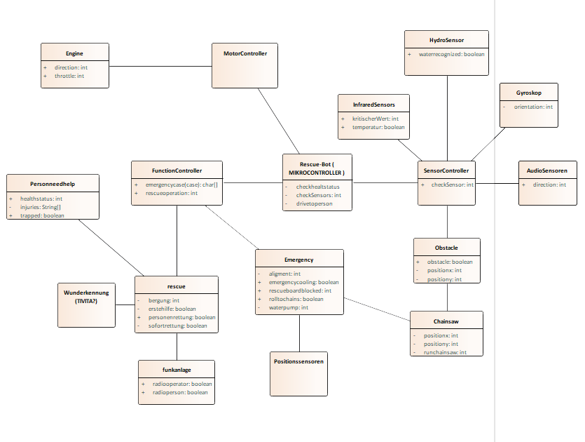
Class diagramm

Slide 14
Specific models

Slide 15
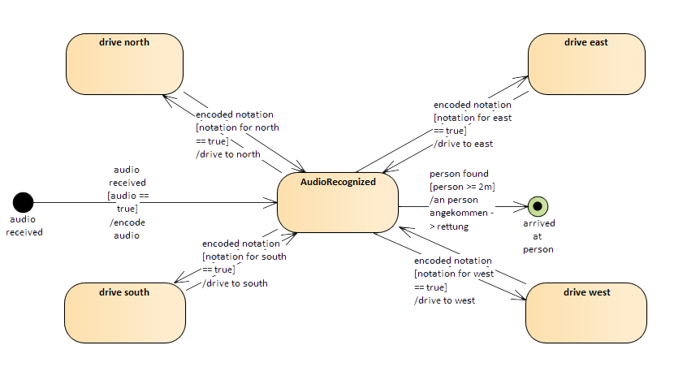
State machine Audio Navigation

Slide 16
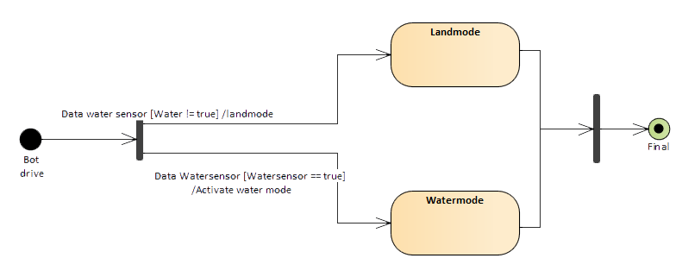
State machine water

